Slide 1

RPC-HTTPS
LOGO
日期：2016.09

Slide 2
1、RPC
2、HTTP
3、HTTPS

Slide 3
1
RPC相关
RPC的概念
RPC工作原理

Slide 4
RPC的概念
远程过程调用协议，它是一种通过网络从远程计算机程序上请求服务，而不需要了解底层网络技术的协议。RPC协议假定某些传输协议的存在，如TCP或UDP，为通信程序之间携带信息数据。在OSI网络通信模型中，RPC跨越了传输层和应用层。RPC使得开发包括网络分布式多程序在内的应用程序更加容易。
RPC采用客户机/服务器模式。请求程序就是一个客户机，而服务提供程序就是一个服务器。首先，客户机调用进程发送一个有进程参数的调用信息到服务进程，然后等待应答信息。在服务器端，进程保持睡眠状态直到调用信息到达为止。当一个调用信息到达，服务器获得进程参数，计算结果，发送答复信息，然后等待下一个调用信息，最后，客户端调用进程接收答复信息，获得进程结果，然后调用执行继续进行。

Slide 5
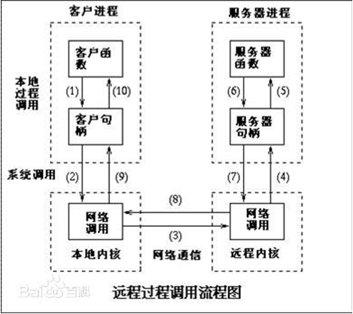
RPC运行原理

Slide 6
2
HTTP
http的概念
HTTP工作流程

Slide 7
HTTP的概念
HTTP协议（HyperText Transfer Protocol，超文本传输协议）是用于从WWW服务器传输超文本到本地浏览器的传送协议。它可以使浏览器更加高效，使网络传输减少。它不仅保证计算机正确快速地传输超文本文档，还确定传输文档中的哪一部分，以及哪部分内容首先显示(如文本先于图形)等。
HTTP是一个应用层协议，由请求和响应构成，是一个标准的客户端服务器模型。HTTP是一个无状态的协议。

Slide 8
HTTP工作流程
1）首先客户机与服务器需要建立连接。只要单击某个超级链接，HTTP的工作开始。
2）建立连接后，客户机发送一个请求给服务器，请求方式的格式为：统一资源标识符（URL）、协议版本号，后边是MIME信息包括请求修饰符、客户机信息和可能的内容。
3）服务器接到请求后，给予相应的响应信息，其格式为一个状态行，包括信息的协议版本号、一个成功或错误的代码，后边是MIME信息包括服务器信息、实体信息和可能的内容。
4）客户端接收服务器所返回的信息通过浏览器显示在用户的显示屏上，然后客户机与服务器断开连接。
如果在以上过程中的某一步出现错误，那么产生错误的信息将返回到客户端，有显示屏输出。对于用户来说，这些过程是由HTTP自己完成的，用户只要用鼠标点击，等待信息显示就可以了。

Slide 9
3
HTTPS
https简介
https工作原理
https工作流程

Slide 10
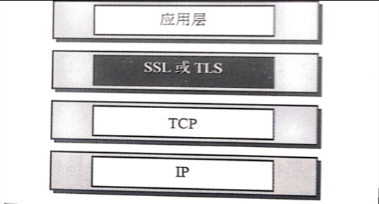
HTTPS简介
HTTPS其实是有两部分组成：HTTP + SSL / TLS，也就是在HTTP上又加了一层处理加密信息的模块。服务端和客户端的信息传输都会通过TLS进行加密，所以传输的数据都是加密后的数据。
SSL介于应用层和TCP层之间。应用层数据不再直接传递给传输层，而是传递给SSL层，SSL层对从应用层收到的数据进行加密，并增加自己的SSL头。

Slide 11
HTTPS工作原理
握手协议（Handshake protocol）
记录协议（Record protocol）
警报协议（Alert protocol）

Slide 12
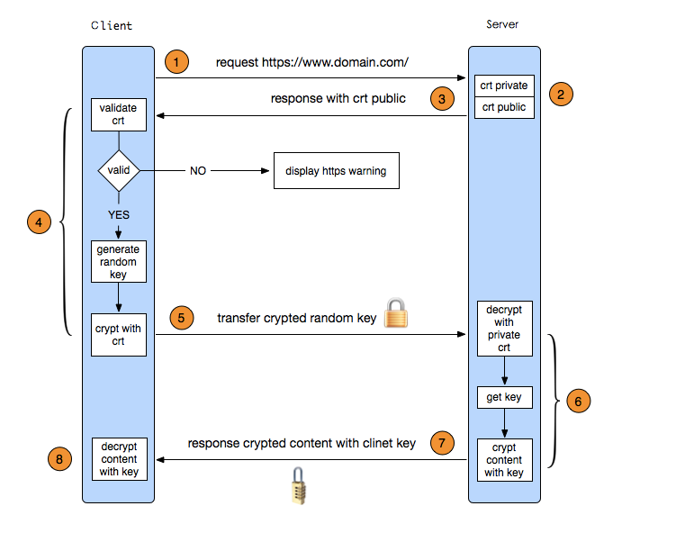
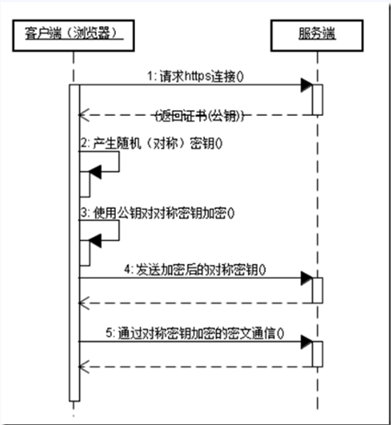
HTTPS工作流程

Slide 13
1、客户端发起一个https的请求，把自身支持的一系列Cipher Suite（密钥算法套件，简称Cipher）发送给服务端。
2、服务端，接收到客户端所有的Cipher后与自身支持的对比，如果不支持则连接断开，反之则会从中选出一种加密算法和HASH算。并将自己的身份信息以证书的形式发回给浏览器。
3、证书的形式返回给客户端 证书中还包含了 公钥 颁证机构 网址 失效日期等等。
4、客户端收到服务端响应后会做以下几件事
4.1 验证证书的合法性
颁发证书的机构是否合法与是否过期，证书中包含的网站地址是否与正在访问的地址一致等
4.2 生成随机密码
如果证书验证通过，或者用户接受了不授信的证书，此时浏览器会生成一串随机数，然后用证书中的公钥加密。 证书验证通过后，在浏览器的地址栏会加上一把小锁(每家浏览器验证通过后的提示不一样 不做讨论)
5、 HASH握手信息
用最开始约定好的HASH方式，把握手消息取HASH值， 然后用 随机数加密 “握手消息+握手消息HASH值(签名)” 并一起发送给服务端
在这里之所以要取握手消息的HASH值，主要是把握手消息做一个签名，用于验证握手消息在传输过程中没有被篡改过。
6、服务端拿到客户端传来的密文，用自己的私钥来解密握手消息取出随机数密码，再用随机数密码 解密 握手消息与HASH值，并与传过来的HASH值做对比确认是否一致。
7、然后用随机密码加密一段握手消息(握手消息+握手消息的HASH值 )给客户端
8、 客户端用随机数解密并计算握手消息的HASH，如果与服务端发来的HASH一致，此时握手过程结束，之后所有的通信数据将由之前浏览器生成的随机密码并利用对称加密算法进行加密
因为这串密钥只有客户端和服务端知道，所以即使中间请求被拦截也是没法解密数据的，以此保证了通信的安全

